Slide 1


第5課
緊急事態

Slide 2
SLOT 57
I
1
知って楽しむ (72)
2
読解練習
3
4
5

Slide 3
知って楽しむ
（72）
テーマ
防 災 公園を知っていますか

Slide 4
ことば
防災 |  | 国土
非情 |  | 持ち出す
張る |  | 数日
役割 |  | マンホール
かまど |  | 貯水槽
発展する |  | 停電する

Slide 5
ことば
陸地 |  | 被害する
震災 |  | 避難生活を送る
ふた |  | 簡易便器
ポンプ |  | くみ上げる
示す |  | 目印
たった |  | 人間

Slide 6
ことば
受け入れる |  | 用水
設備 |  | 普段
下水道 |  | 処理する
防火 |  | 電灯
～割 |  | 仮設テント
載せる |  | 太陽光
十分な |  | 備えあれば憂いなし

Slide 7
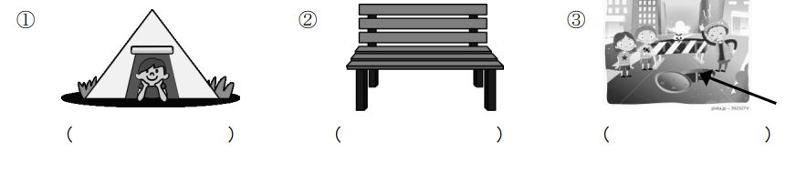
これはなんですか。

Slide 8
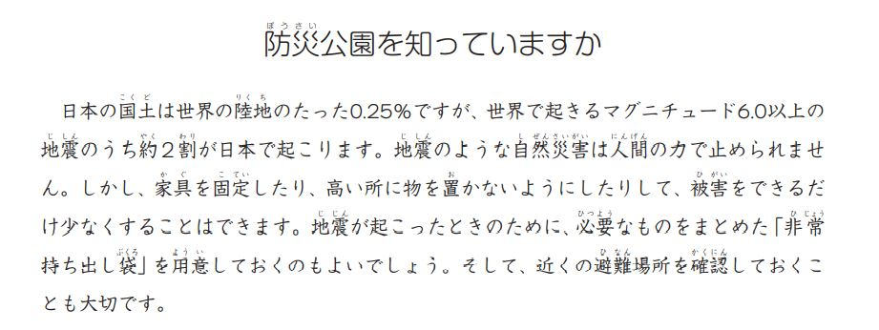

Slide 9
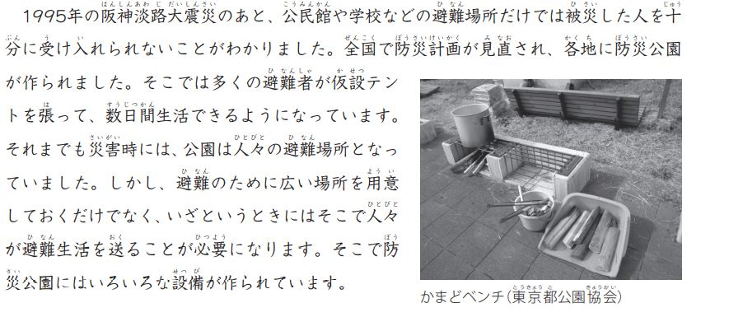

Slide 10
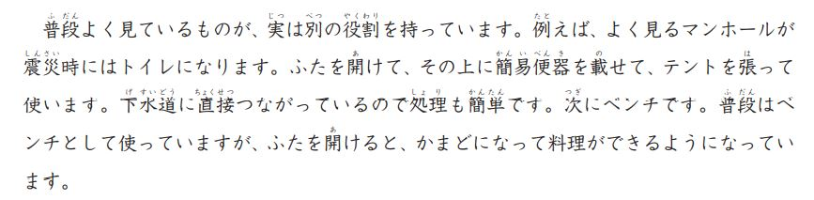

Slide 11
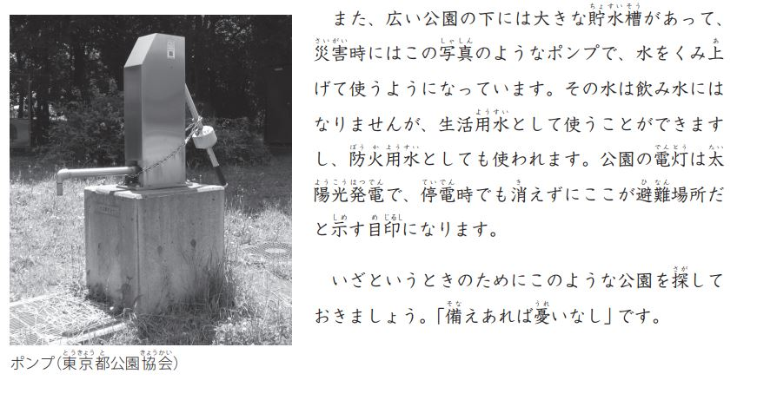

Slide 12
Q＆A（P72）
各地に防災公園が作られるようになったのは、どうしてですか。
１９９５年の阪神淡路大震災のあと、公民館や学校などの避難場所だけでは被災した人を十分に受け入れられなかったため、全国で防災計画が見直され各地に防災公園が作られるようになったからです。
Notes:
- Sinh viên đọc bài đọc và trả lời dựa theo đại ý trong bài.

Slide 13
Q＆A（P72）
防災公園にはどのような設備がありますか。
震災時にトイレになるマンホールや、かまどになるベンチ、貯水槽、太陽光発電の電灯などがあります。
-
Notes:
- Sinh viên đọc bài đọc và trả lời dựa theo đại ý trong bài.

Slide 14
話しましょう
皆さんの住んでいる地域にはこのような公園がありますか。

Slide 15
練習しましょう

Slide 16
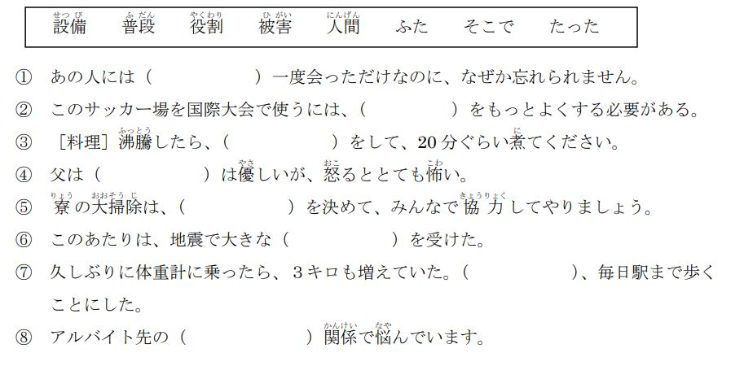
（ ）に入る言葉を選ら んでください

Slide 17
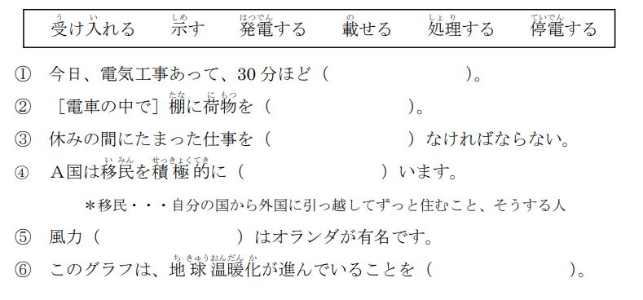
（ ）に入る言葉を選ら んで必 要 なら、 形 を変 えてください

Slide 18
読解練習
Notes:
Phần này GV phụ trách tự biên soạn.

Slide 19
できる
Notes:
Phần này GV phụ trách tự biên soạn.

Slide 20
